Slide 1
T.C. BANDIRMA ONYEDİ EYLÜL ÜNİVERSİTESİ BANDIRMA MESLEK YÜKSEKOKULU
Yüksekokulumuz 1992 yılında Balıkesir üniversitesi bünyesinde kurulmuş ve 2015-2016 akademik yılında itibaren Bandırma Onyedi Eylül Üniversitesi bünyesinde eğitim öğretim faaliyetlerine devam etmektedir. Yüksek okulumuzda toplam 6 programda eğitim verilmektedir. Bu programlar;
Dış Ticaret (I. ve II. Öğretim)
Et ve Ürünleri Teknolojisi (I.Öğretim)
Gıda Teknolojisi (I. ve II. Öğretim)
İşletme Yönetimi (I. ve II. Öğretim)
Muhasebe ve Vergi Uygulamaları (I. ve II. Öğretim)
Gemi İnşaatı (I. ve II. Öğretim)

Slide 2
Program | Prof. Dr. | Doç. Dr. | Yrd. Doç. Dr. | Öğr. Gör.
ET ve Ürünleri Teknolojisi | - | 2 | - | -
Gıda Teknolojisi
Dış Ticaret | - | - | 1 | 1
İşletme | - | - | 2 | 1
Muhasebe ve Vergi Uygulamaları | - | - | - | 1
Gemi İnşaatı | - | - | - | 4
Öğrenci alımı yapılmayan programlar | - | - | - | 1
Toplam | - | 2 | 5 | 8

Slide 3
Yüksekokulumuz 2016-2017 Akademik Yılında I.Öğretim Programlarında 958, İkinci Öğretim Programlarında 700 olmak üzere 1658 öğrenci ile yarısı kapalı alan olmak üzere 11.000 metrekarelik bir alanda 15 sınıf, 3 labaratuvar ve 1 atölyede eğitim öğretime devam etmektedir.

Slide 4
Okulumuzun genel görünümü

Slide 7
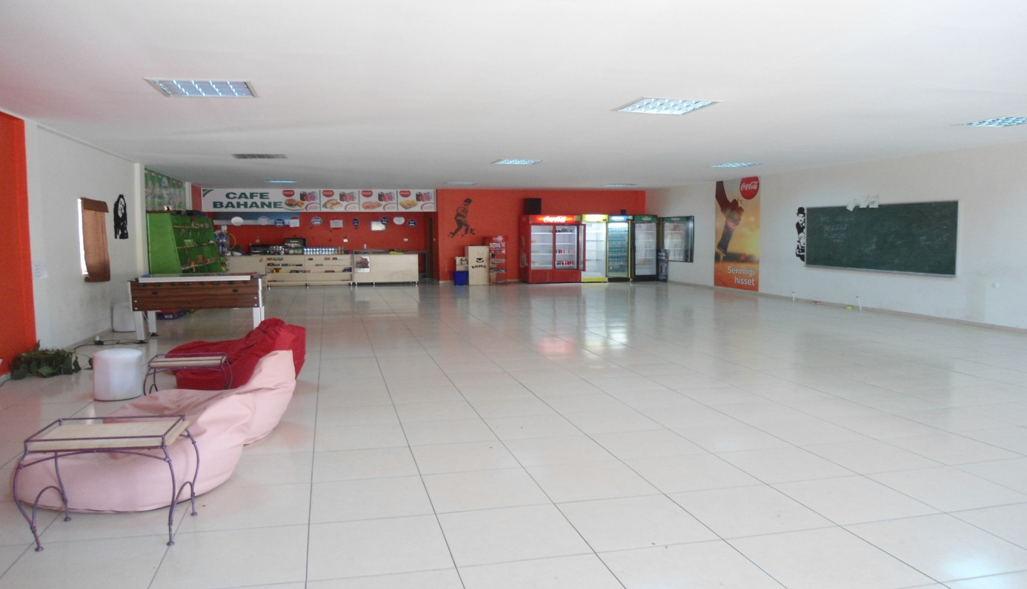

Slide 8
YÜKSEKOKULUMUZUN PERSONEL YEMEKHANESİ

Slide 9
YÜKSEKOKULUMUZ EĞİTİM GEMİSİ

Slide 12
Bölümümüzde Eğitim-Öğretim
Bölümümüz xxxxxxx yılında öğrenci alımına başlamış ve mevcutta birinci öğretimde xxxx ve ikinci öğretimde xxxx öğrenci eğitim öğretim hayatına devam etmektedir.
Bu yıl bölümüzün I. öğretim programına xxx ve II. öğretim programına xxx öğrenci kayıt yaptırmıştır. Programımız kontenjan sayılarını tam doldurmuştur.

Slide 13
Bölüm başkanı ve danışman
Bölüm başkanımız;
Xxx
Bölüm hocalarımız;
Xxx
Xxx
Xxx
Xxx
Danışman;
Xxx

Slide 14
Bölümümüzde Eğitim-Öğretim
Bölümümüzde eğitim ve öğretim hazırlanmış olan ders planlarına göre yapılmaktadır. 2016-2017 akademik yılında eğitime başlayan öğrencilerimiz için hazırlanmış ders planı;
Bölüm başkanları tarafından ders planları tablo olarak eklenecektir. Dış ticaret bölümü örnek olarak eklenmiştir.

Slide 15
1. SINIF 1. YARIYIL
DERS KODU | DERSİN ADI | Kategori | T | U | L | K | ECTS
ITH1120 | Mikro Ekonomi | M | 3 | 0 |  | 3 | 3
ISL1109 | Genel İşletme | M | 3 | 0 |  | 3 | 4
ISL1105 | Temel Hukuk | M | 3 | 0 |  | 3 | 3
BMV1103 | Genel Muhasebe I | M | 4 | 0 |  | 4 | 4
ITH1124 | Dış Ticaret İşlemleri I | M | 2 | 1 |  | 2,5 | 3
ISL1106 | Bilgi ve İletişim Teknikleri | M | 2 | 1 |  | 2,5 | 3
TOPLAM |  |  | 17 | 2 |  | 18,0 | 20
STAJ |  |  |  |  |  |  | 4
AIT1101 | Atatürk İlkeleri ve İnkılap Tarihi-1 | Z | 2 | 0 |  | 2 | 2
TDI1101 | Türk Dili-1 | Z | 2 | 0 |  | 2 | 2
YDI1101 | Yabancı Dil (İngilizce)-1 | Z | 2 | 0 |  | 2 | 2
GENEL TOPLAM |  |  | 22 | 4 |  | 24,0 | 30

Slide 16
1. SINIF 2. YARIYIL
DERS KODU | DERSİN ADI | Kategori | T | U | L | K | ECTS
ITH1220 | Makro Ekonomi | M | 3 | 0 |  | 3 | 3
ISL1211 | Ticari Matematik | M | 2 | 0 |  | 2 | 3
BMV1213 | Ticaret Hukuku | M | 3 | 0 |  | 3 | 3
ISL1203 | Yönetim ve Organizasyon | M | 3 | 0 |  | 3 | 4
ITH1224 | Dış Ticaret İşlemleri II | M | 2 | 1 |  | 2,5 | 3
BMV1205 | Genel Muhasebe II | M | 4 | 0 |  | 4 | 4
TOPLAM |  |  | 17 | 1 |  | 17,5 | 20
STAJ |  |  |  |  |  |  | 4
AIT1201 | Atatürk İlkeleri ve İnkılap Tarihi-2 | Z | 2 | 0 |  | 2 | 2
TDI1201 | Türk Dili-2 | Z | 2 | 0 |  | 2 | 2
YDI1201 | Yabancı Dil (İngilizce)-2 | Z | 2 | 0 |  | 2 | 2
GENEL TOPLAM |  |  | 22 | 2 |  | 23,5 | 30

Slide 17
2. SINIF 1. YARIYIL
DERS KODU | DERSİN ADI | Kategori | T | U | L | K | ECTS
ITH2121 | Gümrük İşlemleri | M | 2 | 0 |  | 2 | 3
ITH2122 | Bankacılık ve Kambiyo İşlemleri | M | 3 | 0 |  | 3 | 3
ITH2123 | Mesleki İngilizce I | M | 3 | 0 |  | 3 | 4
ITH2130 | Uluslar arası İktisat | M | 3 | 0 |  | 3 | 5
 | SEÇMELİ DERS-1 | S | 3 | 0 |  | 3 | 5
 | SEÇMELİ DERS-2 | S | 3 | 0 |  | 3 | 5
 | SEÇMELİ DERS-3 | S | 3 | 0 |  | 3 | 5
TOPLAM |  |  | 20 | 0 |  | 20,0 | 30

Slide 18
2. SINIF 2. YARIYIL
DERS KODU | DERSİN ADI | Kategori | T | U | L | K | ECTS
ITH2221 | Dış Ticaret İşlemleri ve Muh. | M | 2 | 0 |  | 2 | 4
ITH2222 | Uluslar arası Finansman | M | 3 | 0 |  | 3 | 4
ITH2223 | Mesleki İngilizce II | M | 3 | 0 |  | 3 | 4
ITH2230 | Türkiye Ekonomisi ve AB | M | 3 | 0 |  | 3 | 3
 | SEÇMELİ DERS-1 | S | 3 | 0 |  | 3 | 5
 | SEÇMELİ DERS-2 | S | 3 | 0 |  | 3 | 5
 | SEÇMELİ DERS-3 | S | 3 | 0 |  | 3 | 5
TOPLAM |  |  | 20 | 0 |  | 20,0 | 30

Slide 19
2. SINIF 1. YARIYIL SEÇMELİ DERSLERİ
ITH2125 | Mesleki Yazışma Teknikleri | S | 3 | 0 |  | 3 | 5
ITH2126 | Kalite Güv. Ve Standartları | S | 3 | 0 |  | 3 | 5
ITH2128 | Dış Ticarette Paket Prog. | S | 3 | 0 |  | 3 | 5
ITH2129 | Ulus. Ekonomik Kur. | S | 3 | 0 |  | 3 | 5
ITH2132 | Elektronik Ticaret | S | 3 | 0 |  | 3 | 5
ITH2131 | Pazarlama İlkeleri | S | 3 | 0 |  | 3 | 5
BMV2112 | Finansal Yönetim | S | 3 | 0 |  | 3 | 5
ITH2127 | Dış Ticarette Standartlar | S | 3 | 0 |  | 3 | 5
ITH2133 | Liman Yönetimi ve Operasyonları | S | 3 | 0 |  | 3 | 5

Slide 20
2. SINIF 2. YARIYIL SEÇMELİ DERSLERİ
ITH2224 | Lojistik | S | 3 | 0 |  | 3 | 5
ITH2225 | İş ve Sosyal Güv. Hukuku | S | 3 | 0 |  | 3 | 5
BMV2217 | Finansal Yatırım Araçları | S | 3 | 0 |  | 3 | 5
ITH2228 | Serbest Bölgeler | S | 3 | 0 |  | 3 | 5
ITH2229 | İletişim | S | 3 | 0 |  | 3 | 5
ITH2232 | Araştırma Yöntem ve Teknikleri | S | 3 | 0 |  | 3 | 5
ITH2231 | Uluslar arası Pazarlama | S | 3 | 0 |  | 3 | 5
ITH2233 | İleri Bilgisayar Uygulamaları | S | 3 | 0 |  | 3 | 5
ISL2218 | Marka ve Marka Stratejileri | S | 3 | 0 |  | 3 | 5
ISL2214 | Mali Tablolar Analizi | S | 3 | 0 |  | 3 | 5
BMV2224 | Girişimcilik Ve Küçük İşletme Yönetimi | S | 3 | 0 |  | 3 | 5

Slide 21
Seçmeli dersler
Seçmeli dersler bölümümüzde 1. sınıf güz döneminde x, 1. sınıf bahar döneminde x, 2. sınıf güz döneminde x ve 2. sınıf bahar döneminde x tane seçmeli ders almak zorundasınız.

Slide 22
Bölümümüzde Eğitim-Öğretim
Mezun olan öğrencilerimiz Xxxxxxxxxxxxxxxxxxxxx ünvanını alırlar.
Azami öğretim süremiz 4 yıldır. Azami eğitim süresini aşan öğrencilerimiz üniversitemizin ön lisans ve lisans eğitim–öğretim ve sınav yönetmeliğine 12 maddesine uyarınca gerekli uygulamalar yapılır.

Slide 23
Bölümümüzde Eğitim-Öğretim
Mezun olan öğrencilerin genel yeterlilikleri
Xxx
Xxx
Xxx
Xxx
Xxx
Xxx
Not: Bu sayfa örnek olarak verilmiştir. Yeterlilikler bölümü için tek sayfa yetmeyebilir.
Bölüm başkanları sayfayı kopyalıyarak çoğaltabilirler

Slide 24
Bölümümüzde Eğitim-Öğretim
Mezun olan öğrencilerimizin iş alanları;
Xxx
Xxx
Xxx
Xxx
Xxx
Xxx
Xxx
xxx

Slide 25
Okulumuzda Sınav Sistemi
Bir vize ve bir final olarak iki sınav yapılır.
Öğrenci bilgi sistemine notlar girilir. Sistem bu notlardan Vizenin %40’ı ve Finalin %60’ı alarak öğrencinin ortalamasını hesaplar.
Ders öğretim elemanının ders planlarına göre vize sınavının yüzdelik diliminden ödev, proje veya uygulama notu olarak bölebilir. Bu notlarda sisteme girilir.
Sistem notlarınızı bağıl sisteme göre hesaplar ve harf notuna dönüştürür. Bağıl sistem tek ders ve bazı bütünleme sınavlarında geçerli değildir. Bütünleme sınavına 10 öğrenciden daha az öğrenci girerse bağıl hesaplama değil mutlak değerlendirme sistemindeki not aralıklarına göre harf notu alırsınız
Bir dersi geçebilmek için vize ve final ortalamasının en az 45 ve final sınav notunun en az 50 olması gerekmektedir.

Slide 26
Okulumuzda Sınav Sistemi
Yıl sonunda üniversite senetosunun alacağı karara göre bütünleme sınavları olabilir. Fakat bu mecburiyet değildir. Öğrencilerimizin bütünleme sınavına kalmadan geçmesi bölüm hocaları olarak teminnimizdir.
Bütünleme sınav not hesapları dönem sınav not hesaplarına gibi hesaplanmamaktadır.
Rapor alınması durumunda rapor sadece vize (arasınav) sınavında geçerlidir. Öğrencinin sınav günü raporlu olması durumunda raporun işleme konulması ile o gün yapılan tüm sınavları iptal olur. Öğrenci raporunu rapor tarihden sonra 5 iş günü içerisinde teslim etmesi gerekir. Gecikme durumunda rapor işlemi alınmaz.

Slide 27
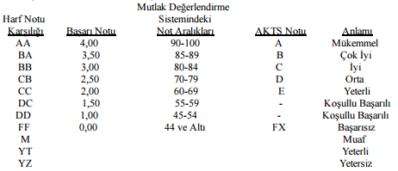
Harf notu nedir ve nasıl hesaplanır.

Slide 28
Sınavın uygulanması
Sınav takvimi web sitesinde ilan edilmektedir.
Sınavlar ilan edildiği tarih ve saatte ilan edilen sınıfta yapılır.
Sınav süresinde sınav salonunda bir gözetmen bulunur. Gözetmen sınavın kurallar içerisinde yapılmasını sağlar. Salonda tek sorumlu gözetmendir.
Sınavda imza karşılığı yoklama alınır.

Slide 29
Sınavın uygulanması
Sınav salonundan ilk 10 dakika çıkış yasaktır. Geç kalmanız durumunda sadece ilk 10 dakika sınava girebilirsiniz. Bu süreden sonra sınava hiçbir şekilde giremezsiniz. Lütfen sınav salonunda görevlendirilmiş gözetmene bu konuda ısrarcı olmayınız.
Sınavın oturma düzenini sınav gözetmeni düzenler.
Cep telefonlarının kapalı olması gerekmektedir. Cep telefonunu çıkartan öğrenciye kopya işlemi yapılır.
Her türlü alış veriş kesinlikle yasaktır.
Sıraların altlarında, yanınızda bulunacak lütfen hiçbir şey bulundurmayın. Yanınızda bulunanları askılara asabilir yada hoca masasına bırakabilirsiniz. Bulunanlardan sorumlu olacağınızı unutmayın
Gözetmen her türlü uyarıyı yapabilir veya yasal işlem uygulayabilir.

Slide 30
Sınav notlarının açıklanması
Öğretim elemanı OBS’den notlarınızı ilan edecektir. Notlarınızı OBS sistemi üzerinden takip ediniz. Notunuzda bir hata olduğunu düşünüyorsanız okul öğrenci işlerindeki matbu evrakı doldurarak notunuza yasal süre (sınav sonucu ilanını izleyen 3 iş günü) içerisinde itiraz etme hakkınız vardır.

Slide 31
Mezuniyet şartları
Mezun olabilmeniz için
Toplamda 120 ECTS’lik zorunlu ve seçmeli ders almanız,
Okula giriş yılınıza göre bölüm ders planınızda almanız gereken zorunlu ve seçmeli tüm dersleri en az ile vermeniz, DD
Genel not ortalamanızın en az 2.0 olması,
Stajınızı başarı ile tamamlamanız gerekmektedir.
( Tüm dersleri DD ile geçemezsiniz. DD sadece şartlı geçme notudur ve bir dersi DD ile geçmeniz için ortalamanızın en az 1.80 olması gerekir. DD notunuzu çok olması durumunda not ortalamanız 2.00 barajını geçemeyebilir. Bu durumda mezun olamayabilirsiniz)

Slide 32
Akademik takvim nedir ?
Okulumuzla ilgili tüm önemli tarihler (kayıt işlemleri, ders seçimi, ders onayları vb.) bu takvimde belirtilmektedir.
Derslerin başlangıç tarihi yine bu takvimde yer almaktadır.
Akademik takvimde belirtilen zamanlarda yapılmayan işlemlerden öğrenci mesuldür.
Tarihi geçen işlemler için ısrarcı olunmamalıdır.

Slide 33
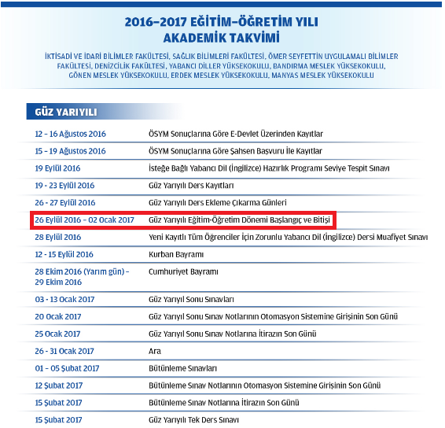

Slide 34
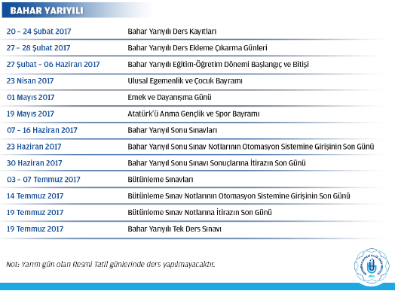

Slide 35
Dönem başlarında ders seçim işlemi
Okulumuza ilk kayıt dönemlerinde bizler tarafından yapılmış olan ders seçiminiz ikinci dönemin başında sizin tarafınızdan yapılacak olup daha sonraki yıllarda ders seçimi sizin sorumluluğunuzdadır. Ders seçimini OBS’den yapıp danışmanınızın onayına göndermeniz gerekmektedir.
Ders seçimlerinde ders planınıza bakarak yönetmeliğin izin verdiği kredi esasları dikkate alınır. Lütfen obs ve web sitelerinden ders planlarınıza bakınız. Örnek ders planı bir sonraki sayfadadır.

Slide 36
1. SINIF 1. YARIYIL
DERS KODU | DERSİN ADI | Kategori | T | U | L | K | ECTS
ITH1120 | Mikro Ekonomi | M | 3 | 0 |  | 3 | 3
ISL1109 | Genel İşletme | M | 3 | 0 |  | 3 | 4
ISL1105 | Temel Hukuk | M | 3 | 0 |  | 3 | 3
BMV1103 | Genel Muhasebe I | M | 4 | 0 |  | 4 | 4
ITH1124 | Dış Ticaret İşlemleri I | M | 2 | 1 |  | 2,5 | 3
ISL1106 | Bilgi ve İletişim Teknikleri | M | 2 | 1 |  | 2,5 | 3
TOPLAM |  |  | 17 | 2 |  | 18,0 | 20
STAJ |  |  |  |  |  |  | 4
AIT1101 | Atatürk İlkeleri ve İnkılap Tarihi-1 | Z | 2 | 0 |  | 2 | 2
TDI1101 | Türk Dili-1 | Z | 2 | 0 |  | 2 | 2
YDI1101 | Yabancı Dil (İngilizce)-1 | Z | 2 | 0 |  | 2 | 2
GENEL TOPLAM |  |  | 22 | 4 |  | 24,0 | 30

Slide 37
Dönem başlarında ders seçim işlemi
Ders seçiminde dikkat edilmesi gereken en önemli husus genel not ortalamanıza bağlı alabileceğiniz kredidir.
Eğer not ortalamanız 1.80’nin üzerinde ise 30 1.80’nin altında ise 24 kredi alabilirsiniz.
Alttan dersleriniz var ve not ortalamanız 1.80’nin altında ise 24 kredi sizin hem alttan hem de normal dönem derslerinizi almanıza yetmeyebilir. Özellikle yüksek kredilik derslerden kalmış ve alttan alacaksanız bu sizin için problem olabilir. Lütfen not ortalamanızı yüksek olması için çalışınız.

Slide 38
Dönem başlarında ders seçim işlemi
DERS SEÇİMLERİNİZE DİKKAT EDİNİZ. HATALI DERS SEÇİMİNDEN ÖĞRENCİ MESULDÜR. HATALARI EN AZA İNDİRMEK İÇİN DANIŞMANINIZLA OBS ÜZERİNDEN TEMASA GEÇİNİZ. DANIŞMAN ONAYI YAPILMAMIŞ DERS SEÇİMİ GEÇERSİZ SAYILIR
Öğrenci geçmiş olduğu dersi not yükseltmek amacıyla tekrar alamaz. Sadece bütün dersleri başarıyla geçtiği halde genel not ortalaması 2.0’nin altında ise geçmiş olduğu dersi not ortalaması yükseltmek için alabilir.

Slide 39
Dönem başlarında ders seçim işlemi
İkinci öğretim öğrencileri harç yatırmak zorundalar. Harçlar bu sene için 385 TL olarak belirlenmiştir.
Birinci öğretimde olsanız okulunuzu uzatmanız durumunda harç yatırmak zorundasınız. Bu ücret bu yıl için 95 Türk lirasıdır.

Slide 40
OBS nedir? Ders seçimi nasıl yapılır
OBS öğrenci bilgi sistemidir ve öğrenci işlerinden alınacak kulllanıcı adı ve şifre ile öğrenciliğiniz süresinde sizin her türlü ihtiyacınıza cevap verecek veri ve bilgi sistemidir.
OBS’ye üniversitemiz web sitesinden girebilirsiniz.
Yeni kayıt yaptıran öğrencilerimizin OBS
Kullanıcı Adı: Öğrenci Numarası
Şifreleri: T.C. Kimlik Numarasının ilk beş hanesidir.

Slide 41
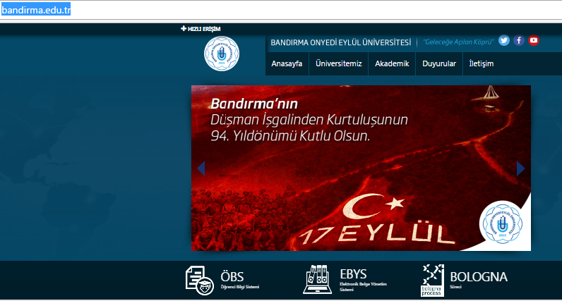
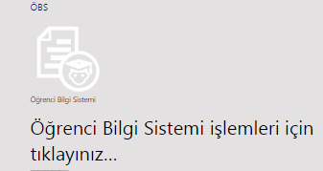
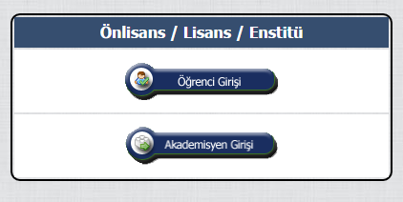

Slide 42
OBS’den ders seçimi ile ilgili bir video anlatımı web sitemizde mevcuttur. İzlemenizi tavsiye ederiz.
http://bandirma.edu.tr/wp-content/uploads/2015/08/ogrenci_ders_kayit.swf
Ders seçiminden sonra danışmanınız ders seçiminizi onaylamalıdır. Danışmanınıza, obs sistemi üzerinden mesaj göndererek ulaşabilirsiniz. Lütfen danışmanlarınız ile iletişimi sadece obs üzerinden yapınız.

Slide 43
Bazı derslerden muaf olmak
Kayıt yaptıran öğrencilerimiz, ders başlangıç tarihi ile 10 gün içerisinde daha önce öğrenim gördüğü yükseköğrenim kurumlarında aldığı ve başarılı olduğu dersler için muaf olmak isteği ile ilgili gerekli evraklar ile okulumuza başvurabilirler.
Gecikme halinde başvuru kabul edilmez.
Muafiyet tanınan dersler tekrar alınamaz.
Okulumuzda sınav yapılarak muaf olunabilen derslerde (örneğim yabancıl dil dersi) öğrencinin en az CC notu alması gerekmektedir.

Slide 44
Problemlerde ?
Ders seçimleri ile ilgili oluşabilecek her türlü problemde ilk ulaşmanız gereken öğretim elemanı danışmanınızdır. Ulaşamazsanız okulumuzun öğrenci işlerine ulaşabilirsiniz. Problemin çözülememesi halinde bölüm başkanına, yine çözülemez ise okul idaresine ulaşabilirsiniz.

Slide 45
Derslere Devam Mecburiyeti
Derslerde yoklama imza karşılığı alınır
Sadece devamsızlıktan kalmadan alttan aldığınız derslerde devam mecburiyeti yoktur.
Devamsızlık hakkı toplam ders saatinin %30’udur.
Örneğin haftalık 3 saat olan bir derste dönemde 42 saat ders yapılır. 42 saatin %30’u 12.6 saat yapar. Yada 14 haftalık akademik dönemde 14 haftanın %30’u 4.2 haftadır. Öğretim elemanı devamsızlıkları sisteme girer ve mevcut yönetmelik gereği devamsızlıktan sizi bırakabilir.
Devam koşulları için ders öğretim elemanı ile görüşebilirsiniz.

Slide 46
Disiplin uygulamaları
Disiplin suçlarından YÖK ÖĞRENCİ DİSİPLİN YÖNETMELİĞİ uygulanır.
Sıklıkla karşılaşılan disiplin suçları genellikle kopya çekmek veya teşebbüs etmektir. Kopya çekme işlemi sonucu alacağınız ceza geleceğinizi etkileyeceği gibi aynı zamanda okulunuzu uzatmanıza sebep olur. Ayrıca bu suç memuriyet gibi devlet kurumlarına yapılan iş başvurularında karşınıza çıkar.
Örneğin bir dönemin vize haftasında (7. hafta) kopyadan yakalandınız ve 9. hafta size 2 aylık uzaklaştırma cezası tebliğ edildi. Bu durumda derslerinizde devamsızlıktan kalır ve finallere giremezsiniz. Bu olay sizin en az 2 dönem okul uzatmanıza sebep olabilir.

Slide 47
Duyuru ve iletişim kanalları
Okulumun web sitesinden duyuruları takip ediniz.
Okulumuz içerisindeki giriş kapılarına asılan ilanları mutlaka okuyunuz.
Obs mesaj bölümünden danışmanlarınız ve ders hocalarınız ile iletişimi geçebilirsiniz.
Okulumuzla ilgili tüm duyurular (ders programları, sınav programları, akademik takvim vb.) okul web sitesinde yer almaktadır.
Eğitim ve öğretim yönetmeliğimizi obs’den yada okulumuzdan temin edebilirsiniz.

Slide 48
Örgün öğretimde aynı anda iki üniversite ??
Aynı anda iki myo’da kayıtlı olamazsınız. Fakat bir myo’da kayıtlıysanız bir fakülteye kayıt yaptırabilir yada açıköğretim okuyabilirsiniz. Bu durumda birinci öğretim olsanız da ikinci olarak kayıt yaptırdığınız birime harç ödersiniz . Bu harç bu yıl için 95 Türk lirasıdır.

Slide 49
Öğrenci toplulukları ve faaliyetleri
Okulumuzda mevcut durumda kurulu öğrenci topluluğu bulunmamaktadır. Topluluk kurulması ve faaliyetler için temasa geçebilirsiniz.
Topluluklar olmasa da okulumuz bünyesinde sıklıkla teknik geziler yapılmaktadır. Bu tür faaliyetler için bölüm başkanlarınız ve ders hocalarınız ile temasa geçebilirisiniz.

Slide 50
DİNLEDİĞİNİZ İÇİN TEŞEKKÜR EDERİZ.

